Slide 1
ЖК Воробьев дом
Итоги 2021 года

Slide 2
Текущее состояние ЖК
Общая площадь ЖК Воробьев дом: 28 424,2 кв. м.;
Количество помещений:
223 квартир/апартаментов;
8 кладовок;
285 парковочных мест;
Статус использования помещений собственниками:
Ремонт завершен (заселено): 141 помещение;
В ремонте: 60 помещений;
Пустые: 22 помещения.

Slide 3
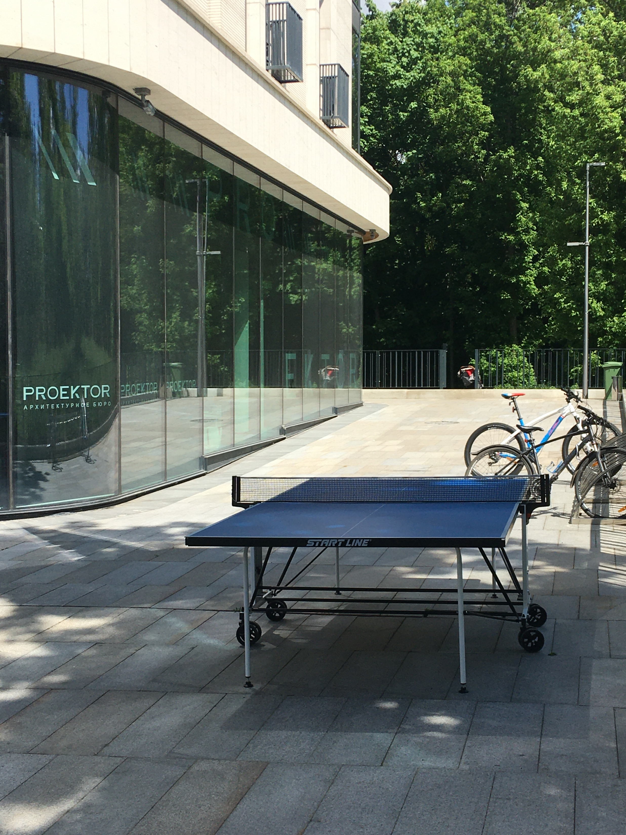
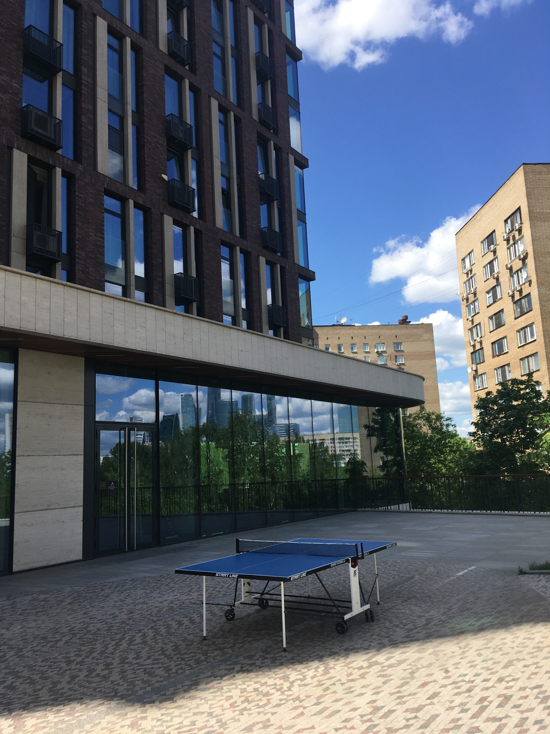
Установили теннисные столы (2 шт.)

Slide 4
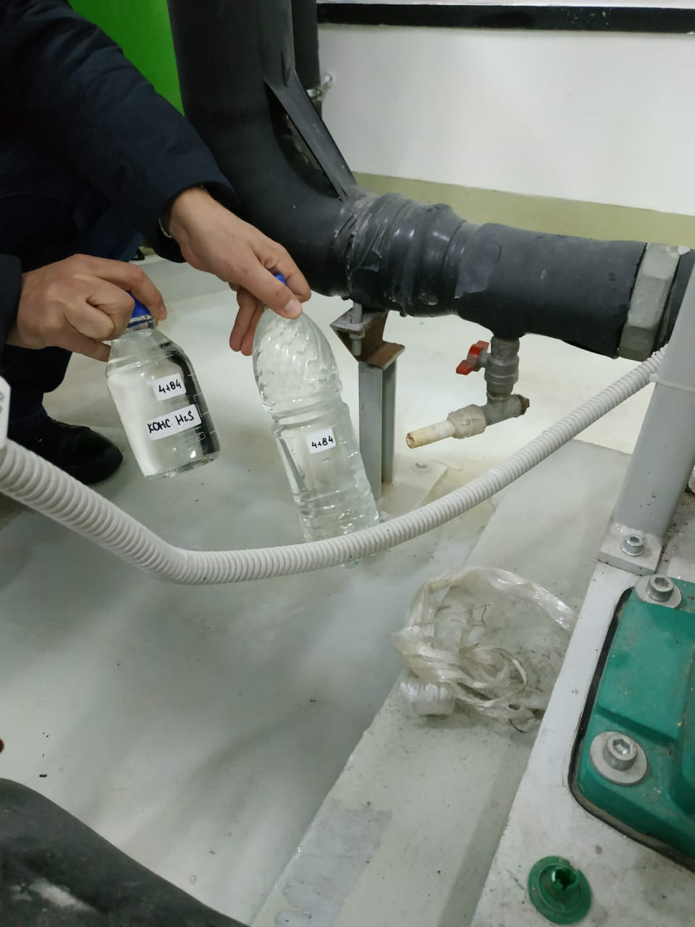
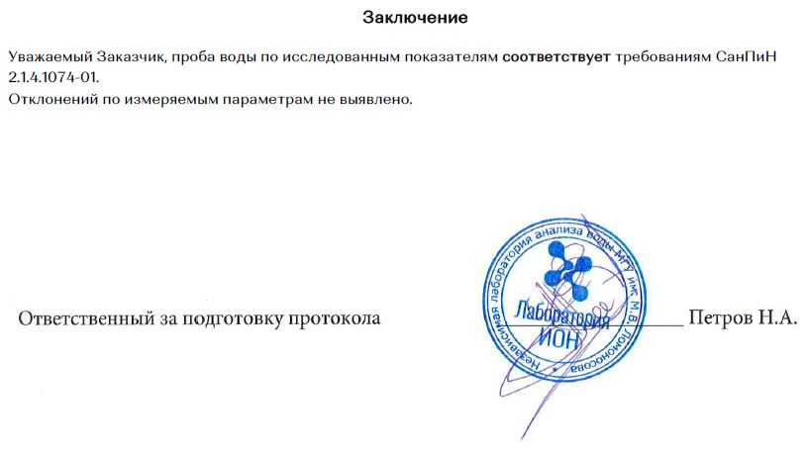
Проверили безопасность трубопроводной воды

Slide 5
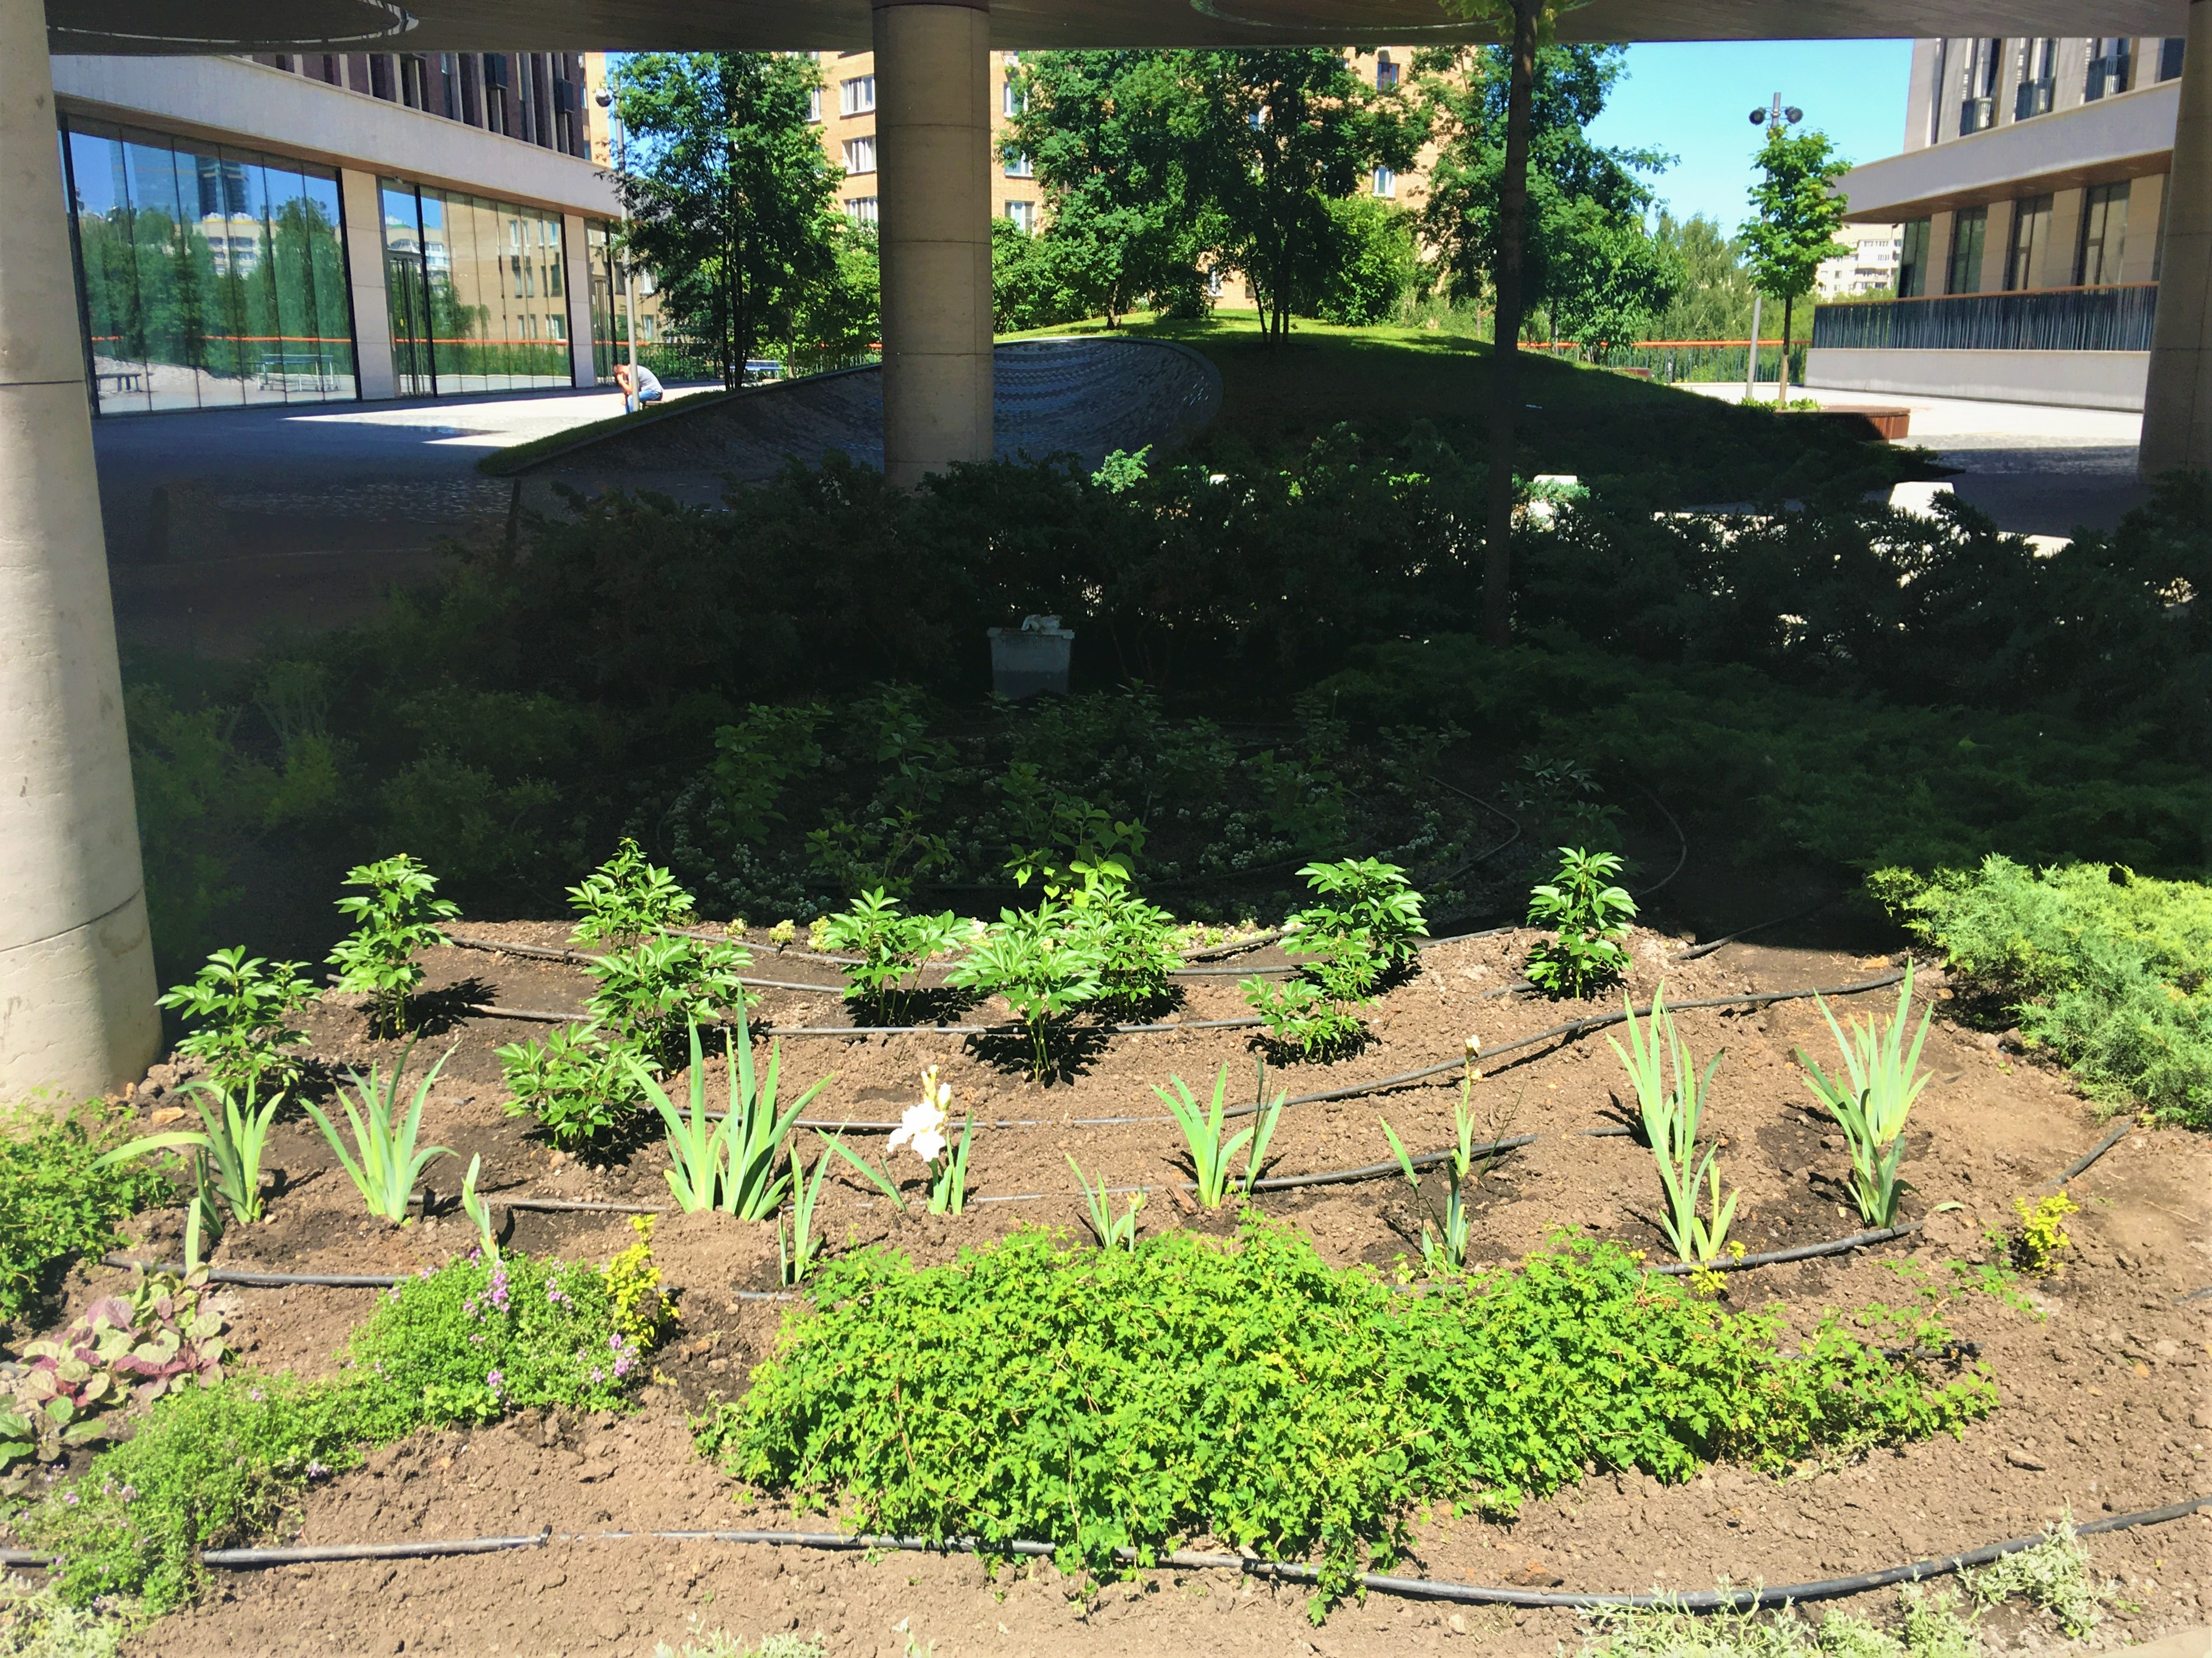
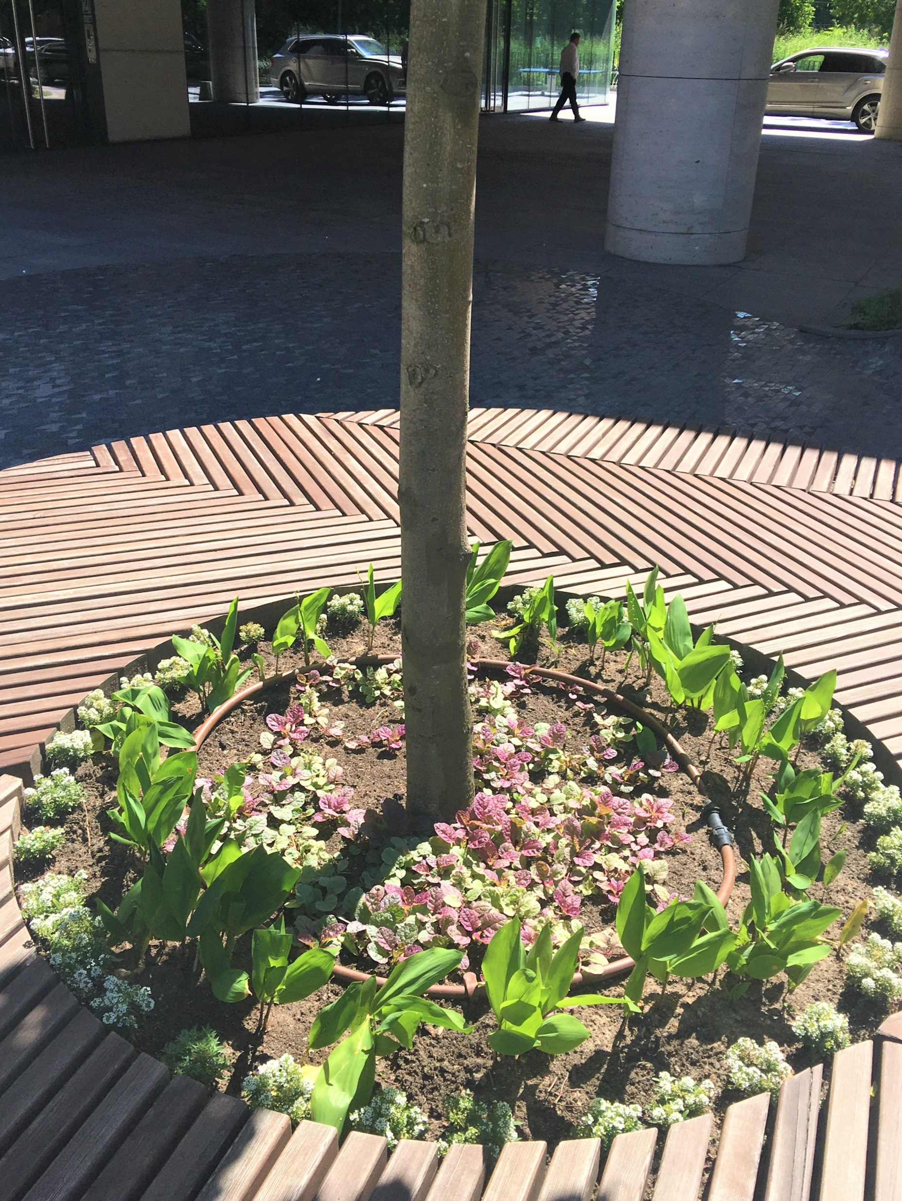
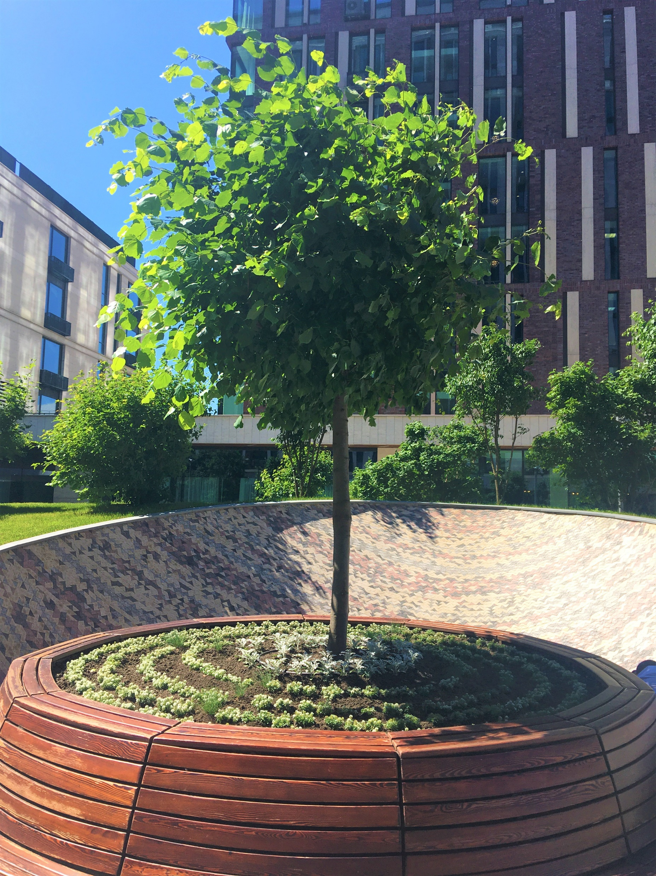
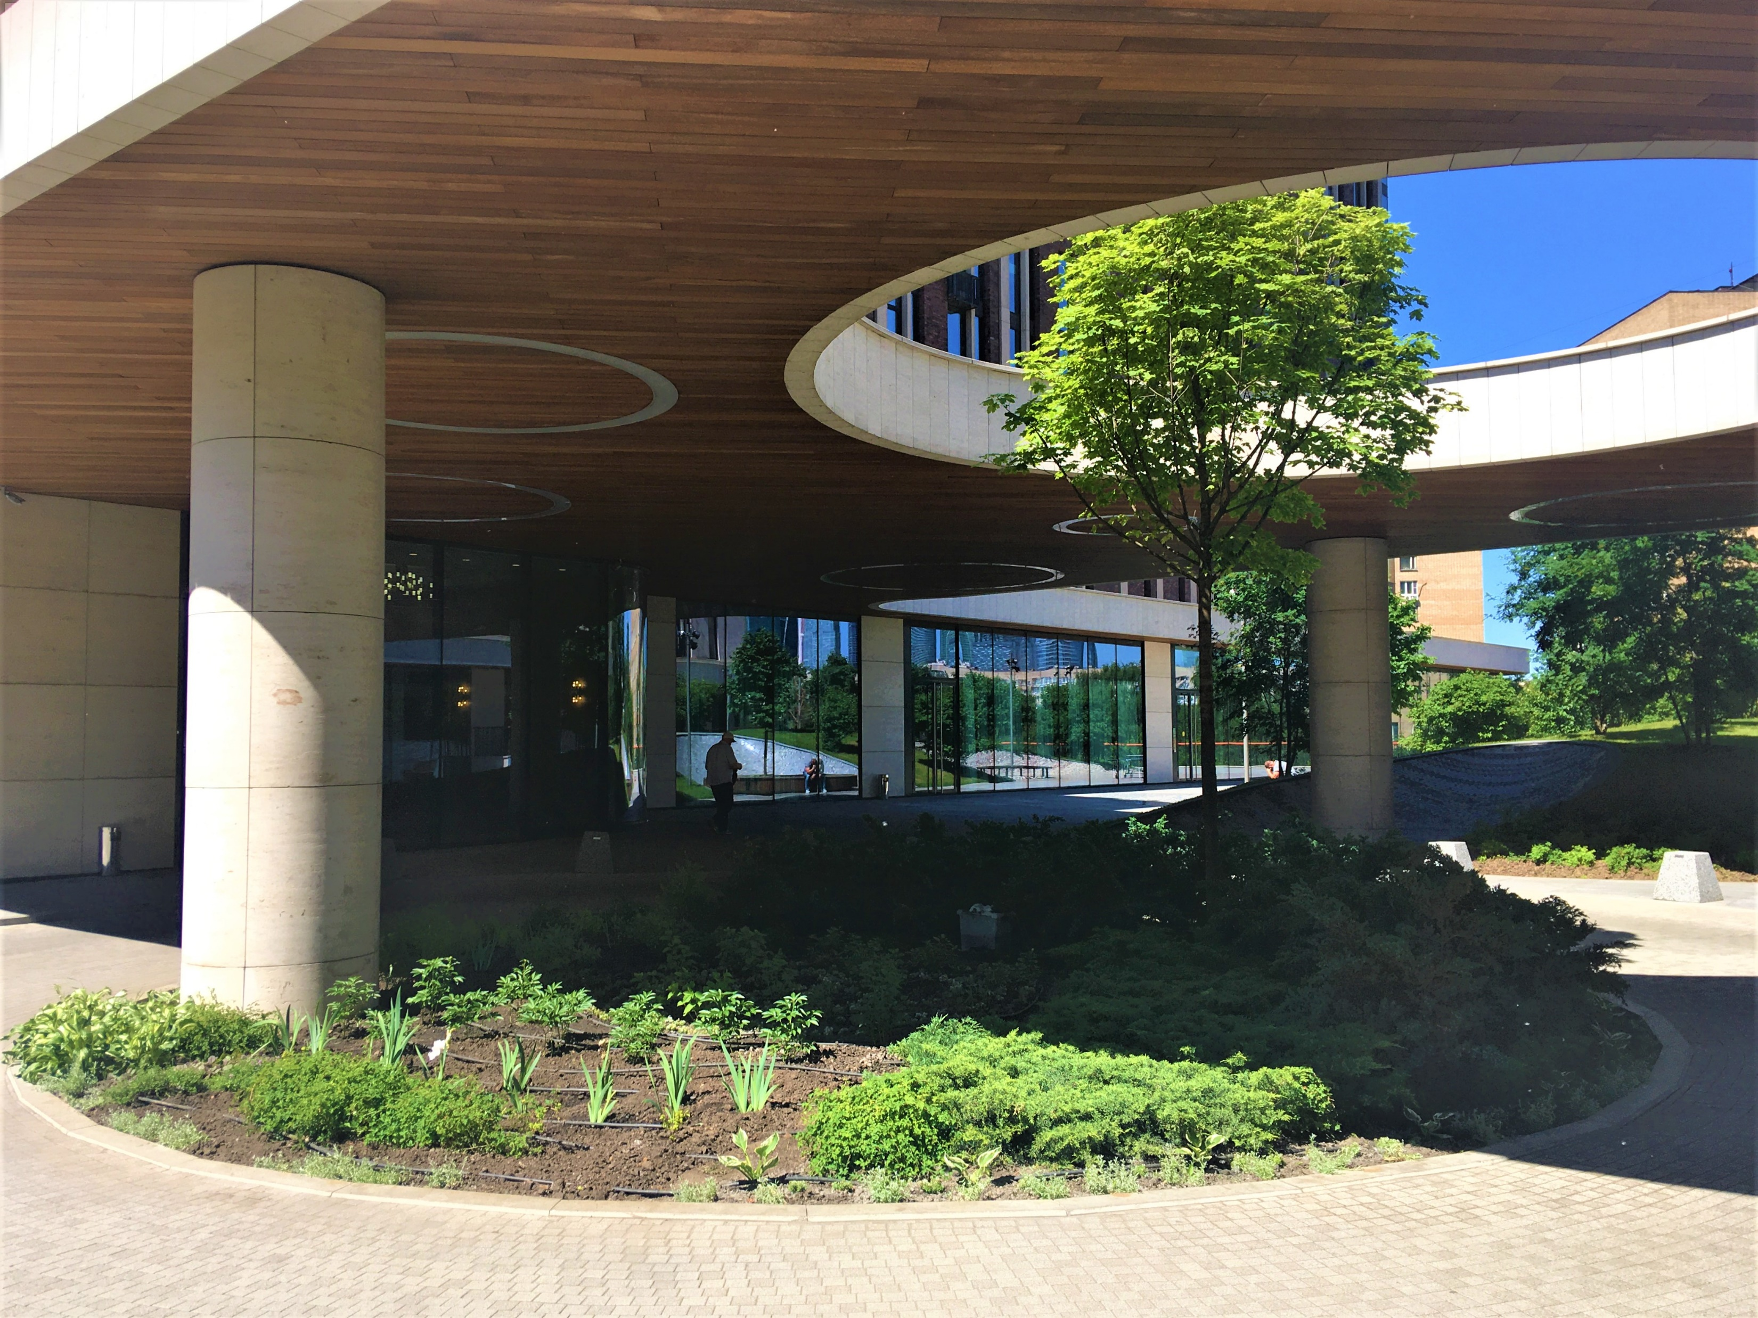
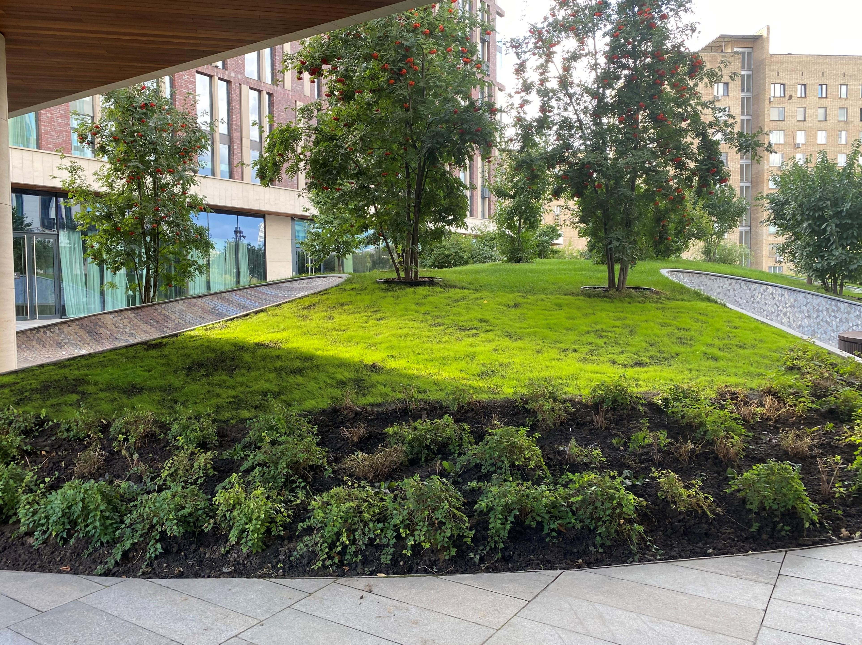
Провели работы по благоустройству и озеленению территории (1)
Выполнили посев газона во внутреннем дворе (120 м²);
Обустроили клумбы: рыхление, прополка деревьев – 20 шт.; кустарников – 429 шт.; хвойников – 60 шт.

Slide 6
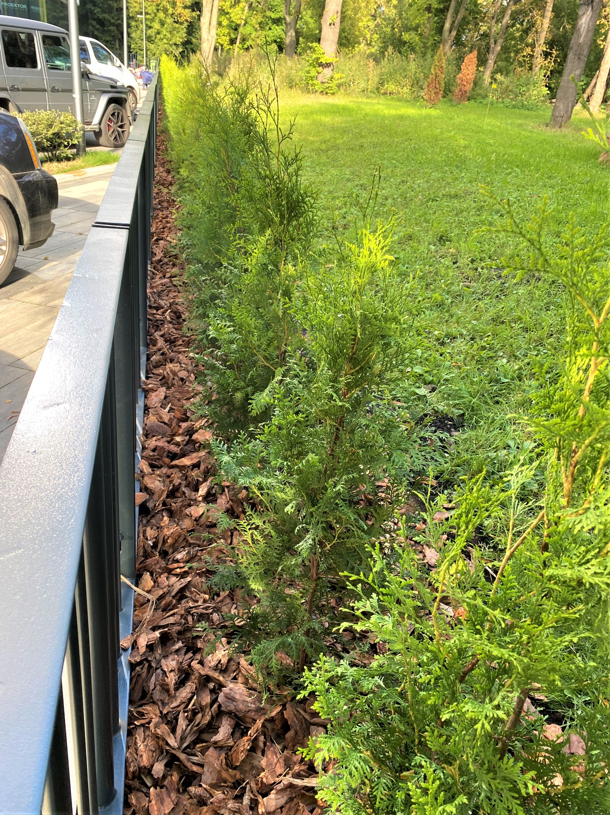
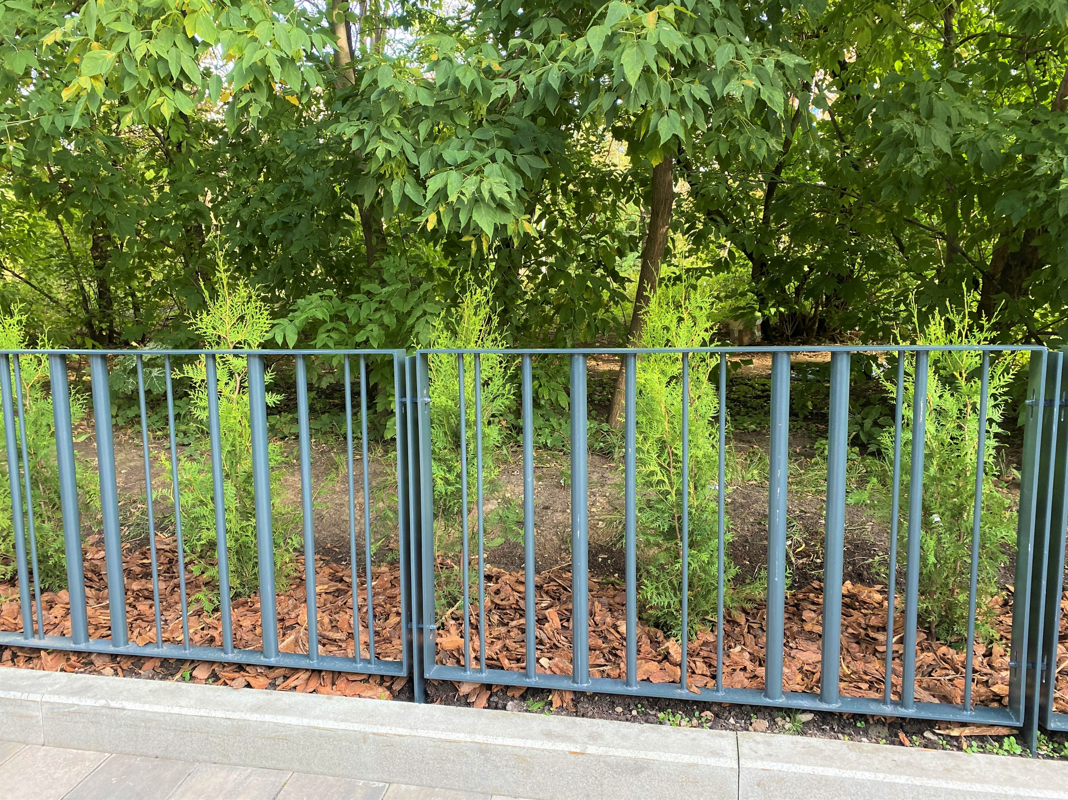
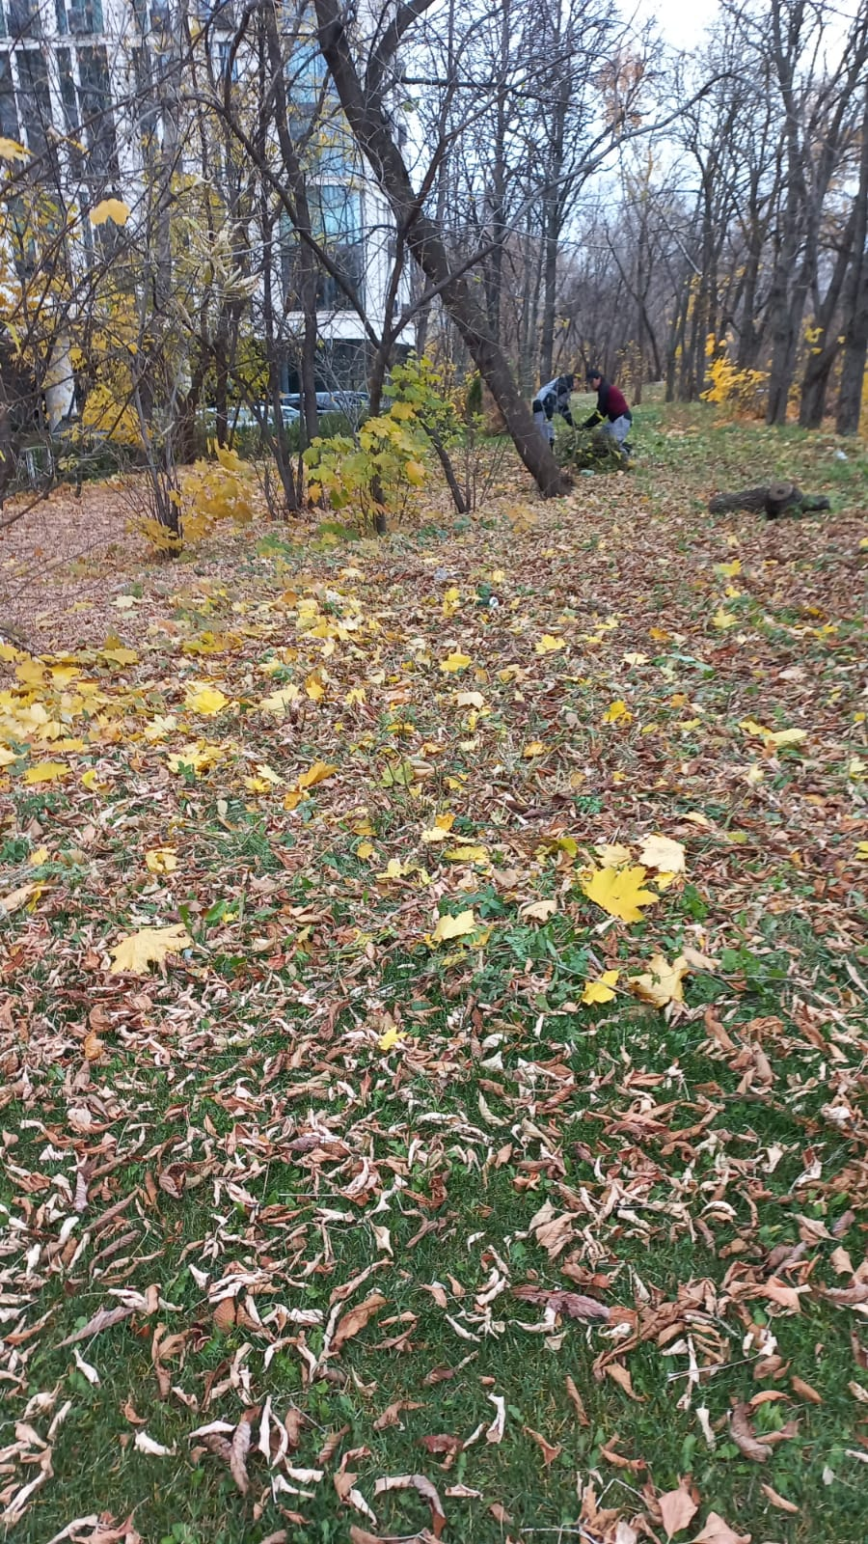
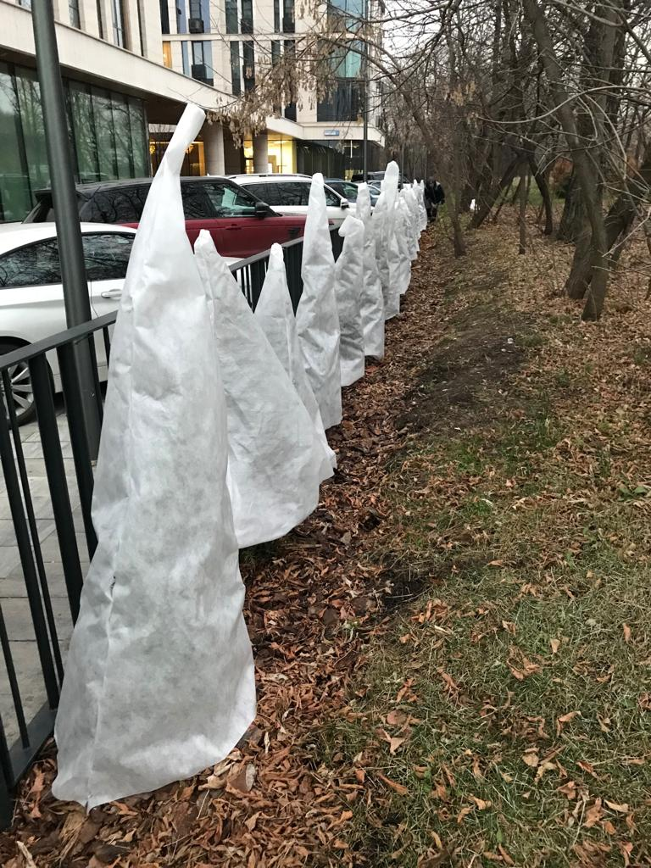
Провели работы по благоустройству и озеленению территории (2)
Высадили туи – 130 шт.;
Провели покос травы вдоль забора (также выполняли регулярный сбор мусора за забором);
Выполнили подзимнюю подкормку декоративно-лиственных деревьев, кустарников, хвойных и почвопокровных растений;
Укрыли туи специальным материалом на зимний период.

Slide 7
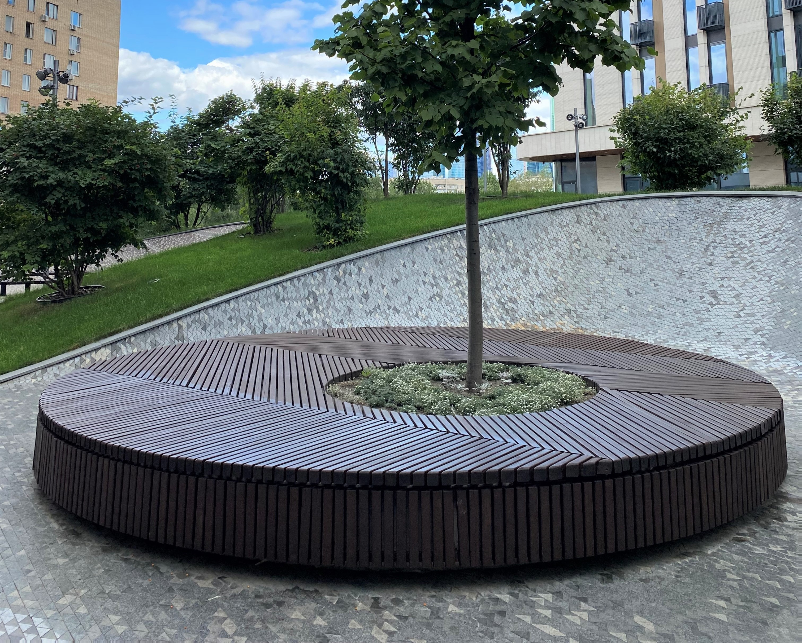
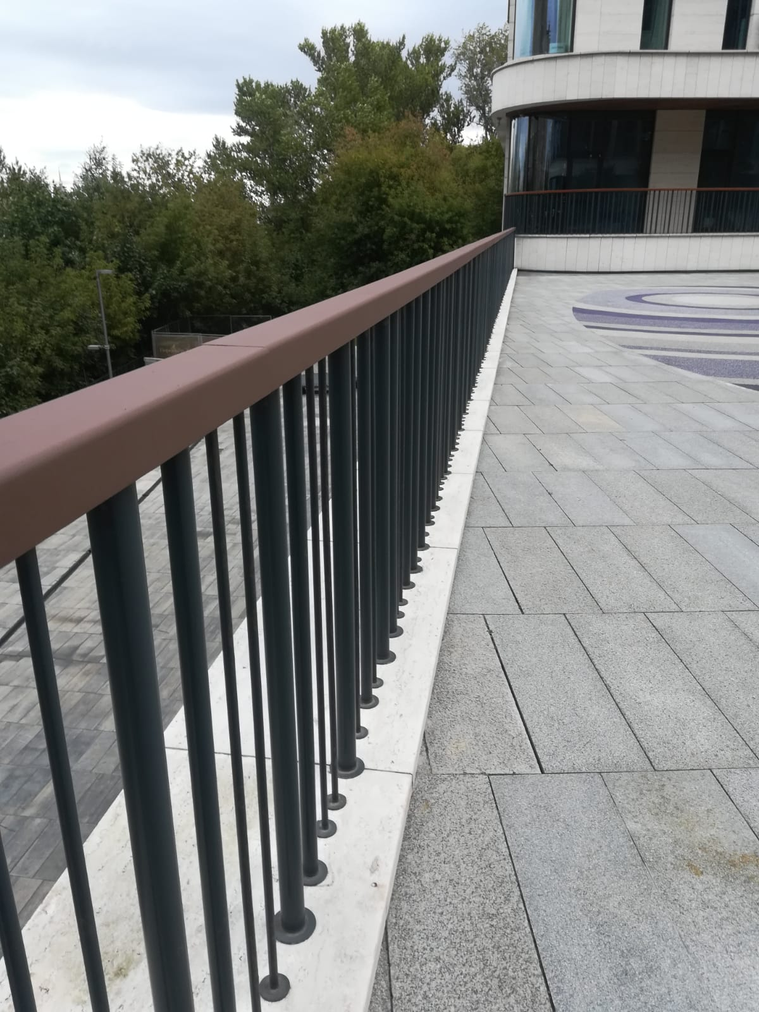
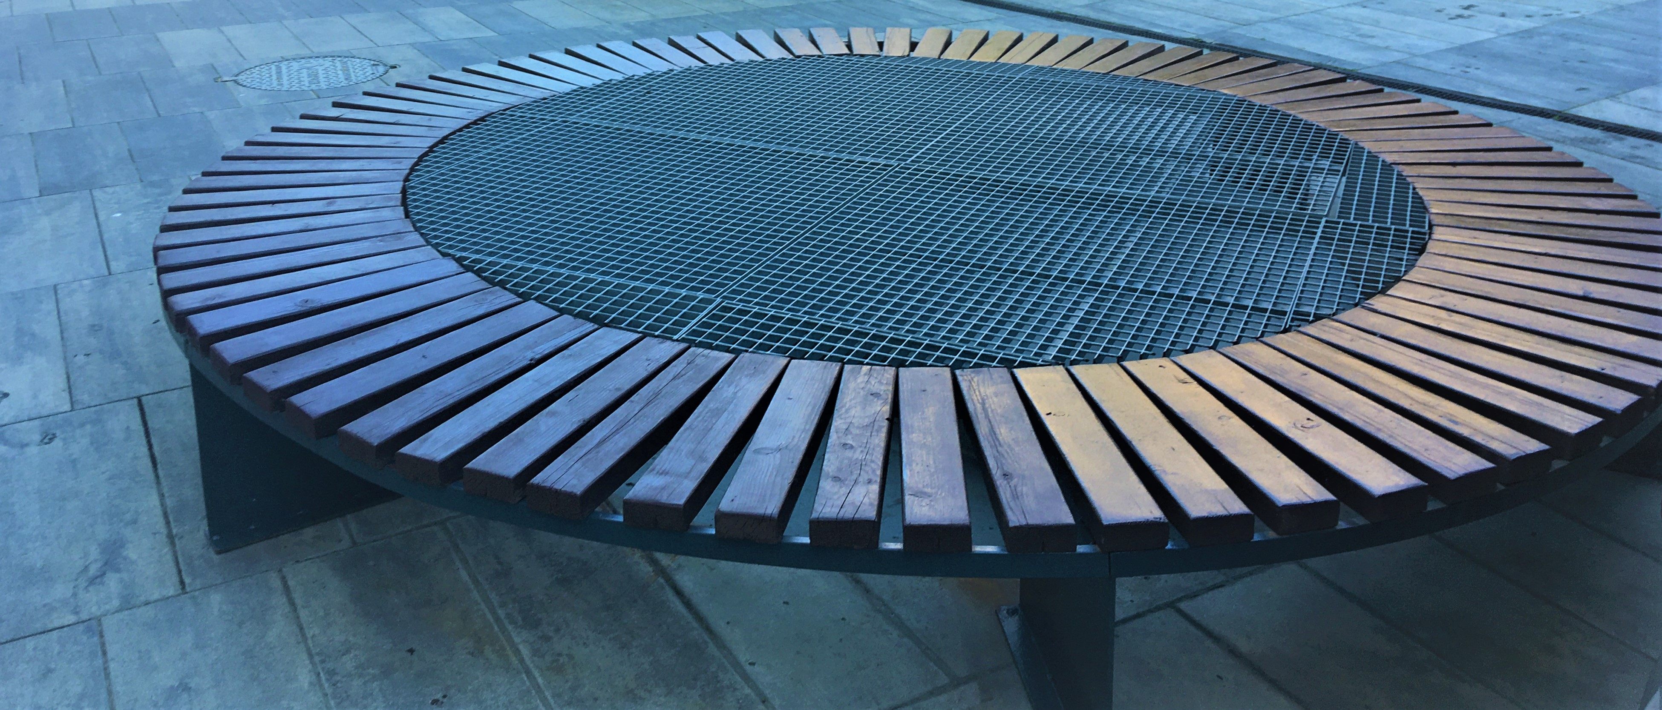
Покрасили забор и скамейки (4 шт.)

Slide 8
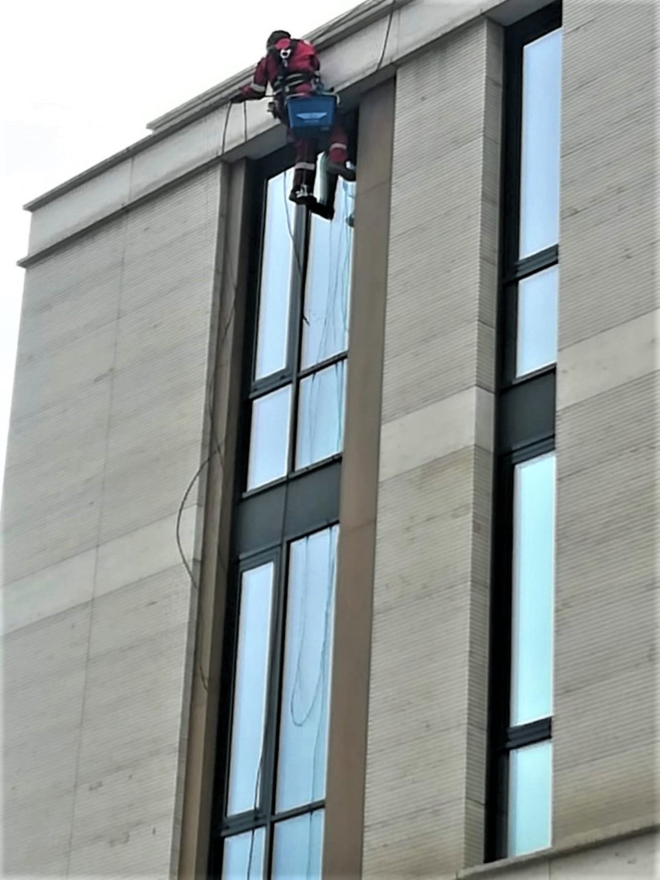
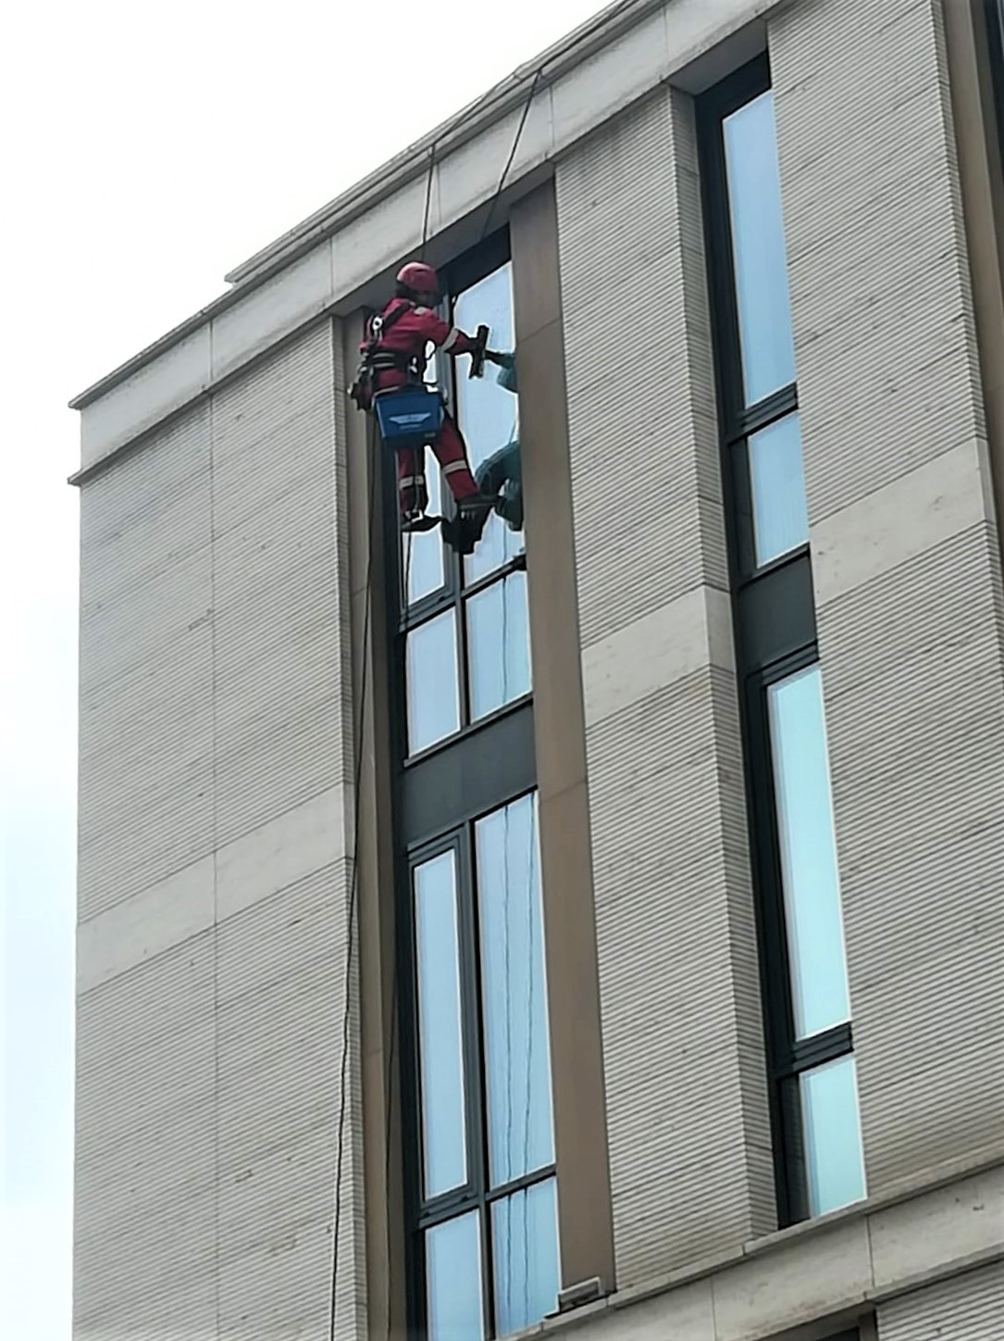
В мае и сентябре провели мойку фасада
(9 000 м²)
Также провели обследование на предмет надежности панелей фасада.

Slide 9
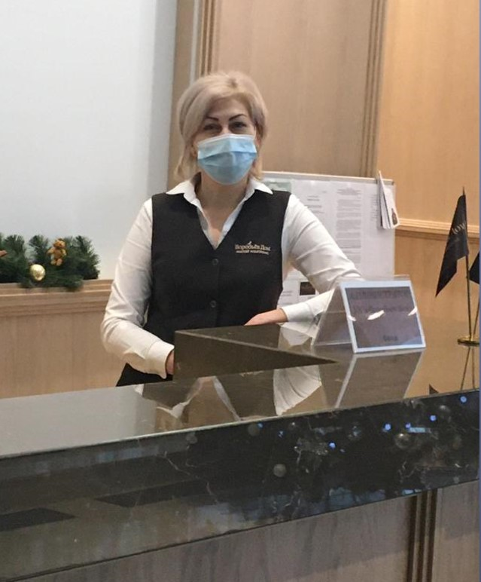
Услуги консьержей
График работы: ежедневно 9:00-21:00 | Тариф 2018-2021 гг. (руб. на 1 кв.м)
 | 2021 год
Всего выполнили заявок (сопровождение гостей, прием заказов и т.д.) | 20 068

Slide 10
Работа с заявками
За 2021 год мы выполнили 2 391 заявок, в том числе с использованием мобильного приложения «Домиленд».
Тип заявки | 2021 год
Пропуск | 1 848
Диспетчерская служба (в т. ч. аварийные заявки) | 534
Всего | 2 391

Slide 11
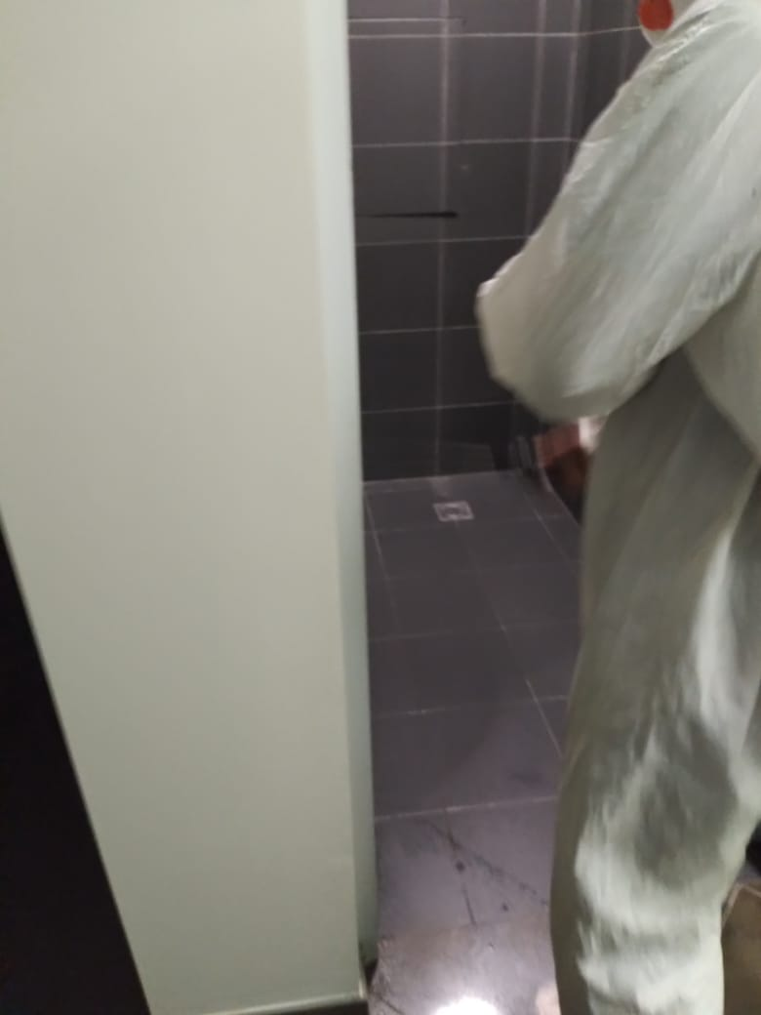
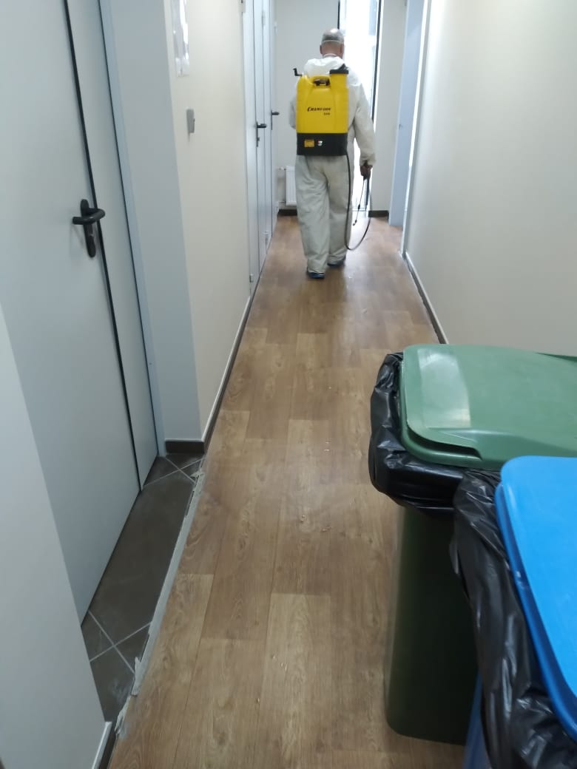
Провели дезинсекцию всех мусорокамер (49 шт.)

Slide 12
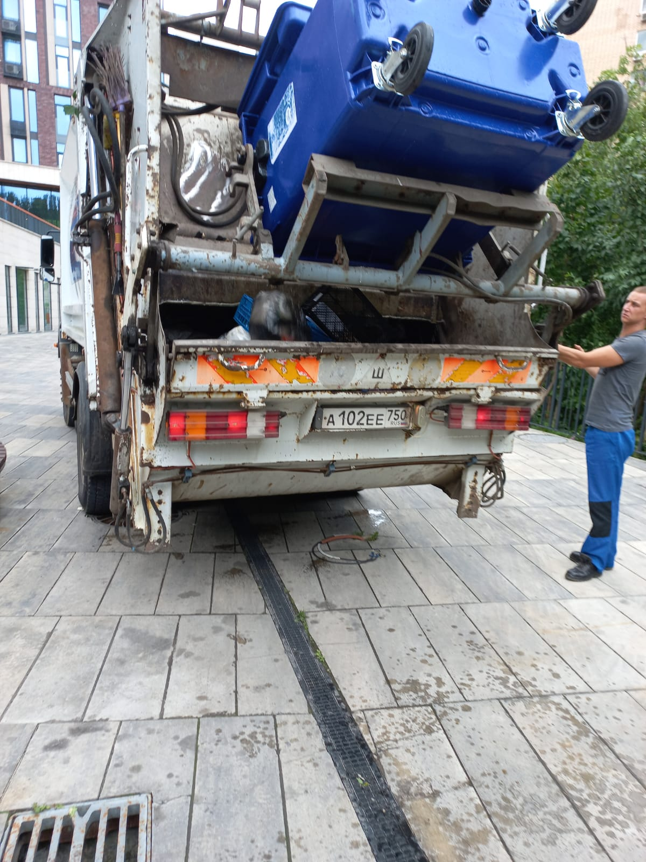
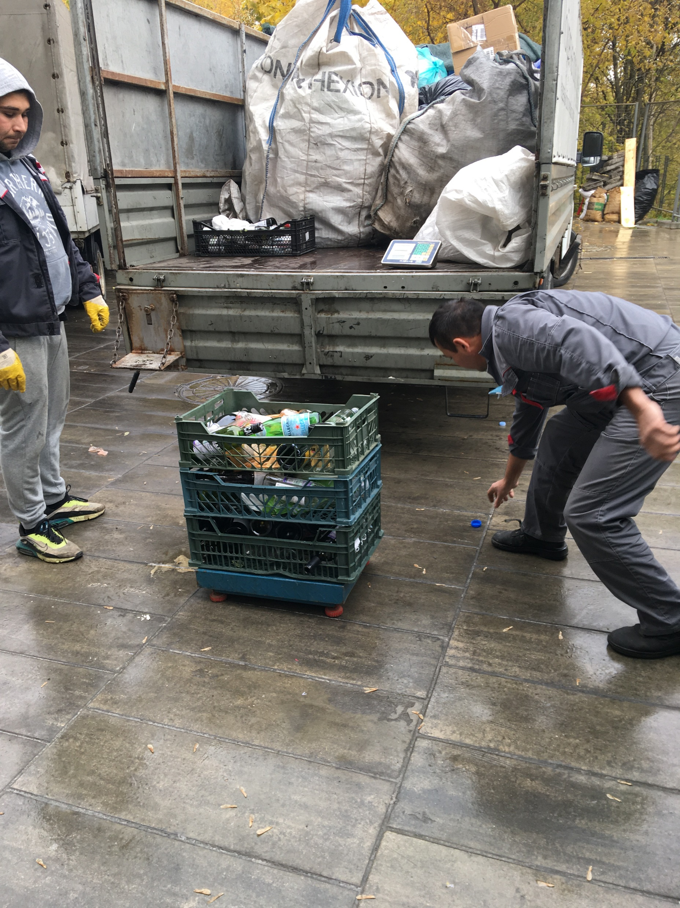
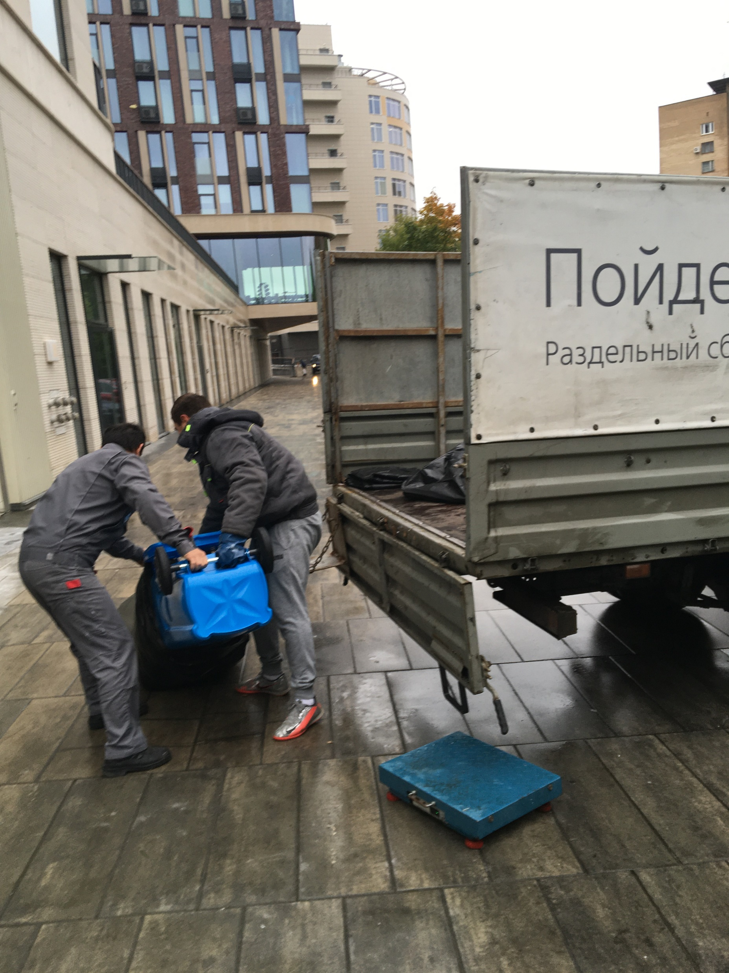
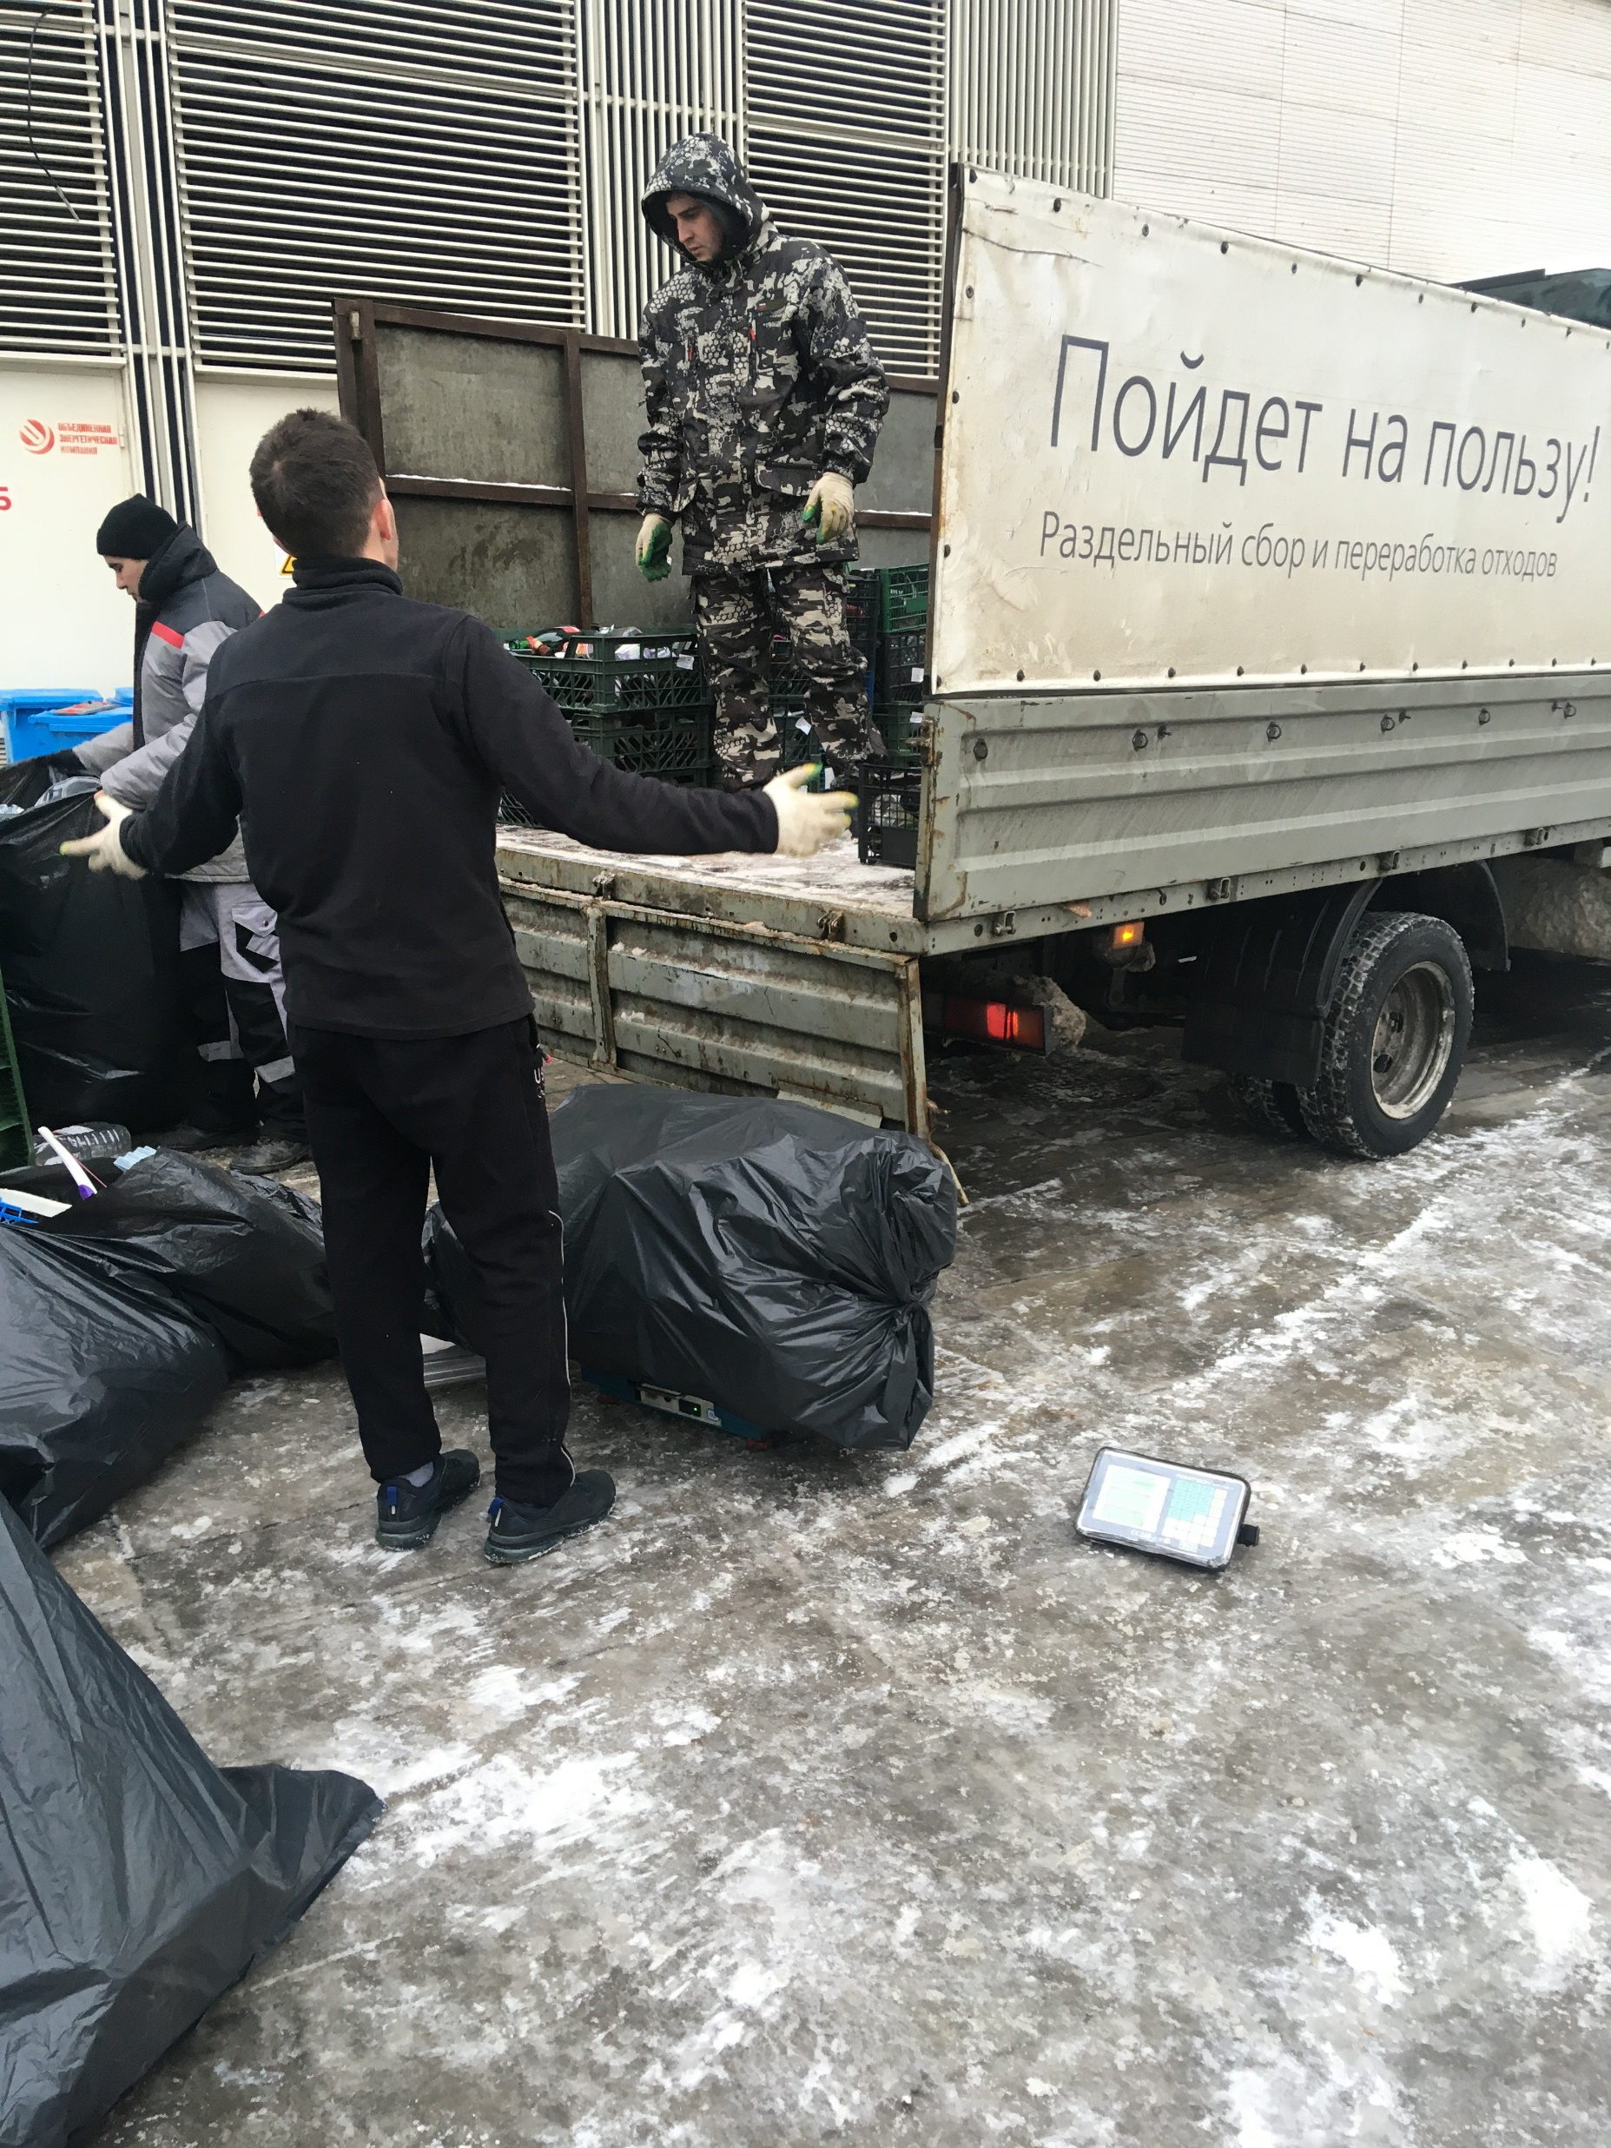
Вывезли 1347 М³ мусора и организовали раздельный сбор отходов
С начала сентября 2021 г. по 24 января 2022 г. благодаря общим усилиям, мы отправили на переработку:
1 007 кг стекла, металла, упаковки tetra pak;
225 кг пластика;
21,5 кг электронного лома;
5 шт. картриджей.

Slide 13
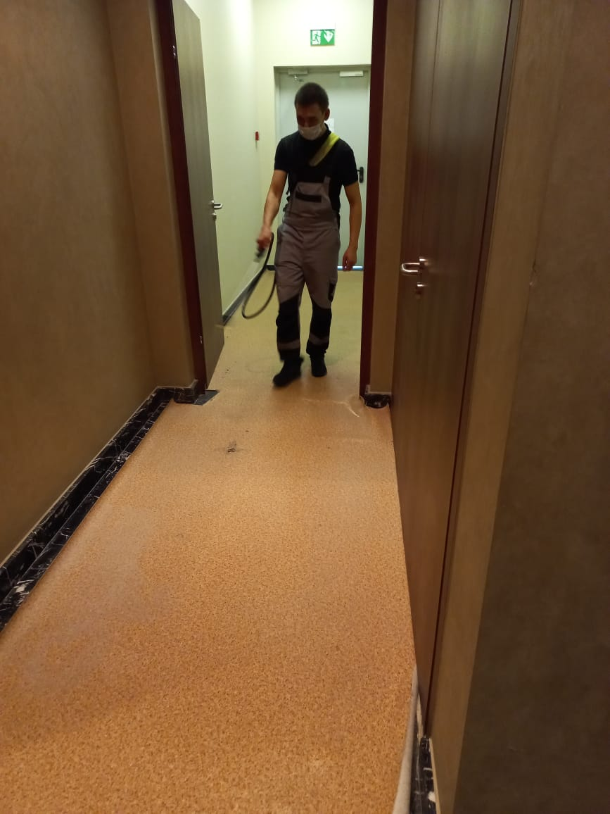
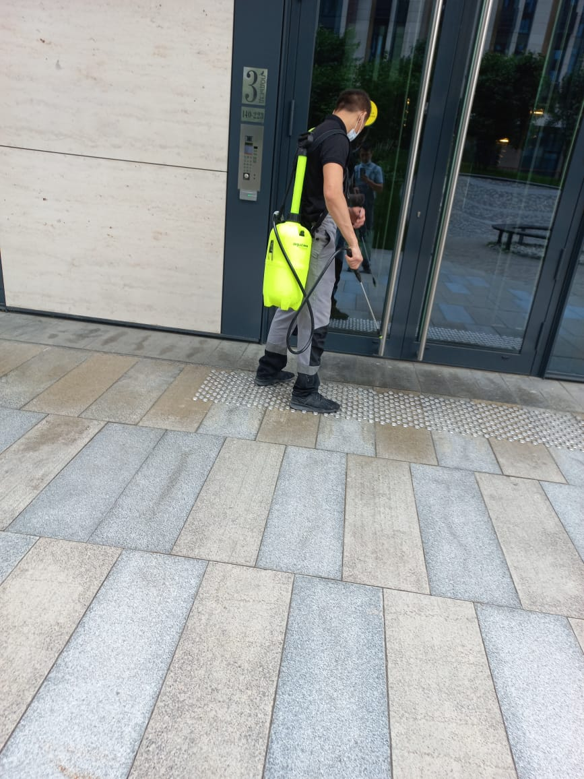
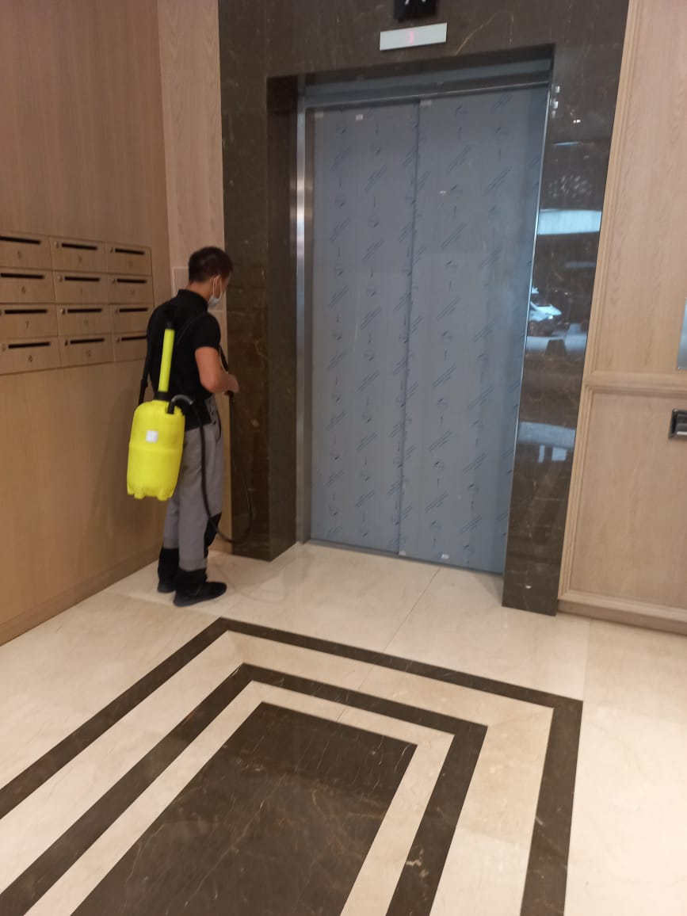
Мероприятия в связи с пандемией COVID-19
Ведем работы по обработке поверхностей дезинфицирующими средствами:
2 раза в день.
В рамках регулярной уборки используем дезинфицирующее средство.
Ежедневно проводим осмотр сотрудников и измеряем температуру тела. Все сотрудники обеспечены индивидуальными средствами защиты (маски и перчатки).
В июне мы провели комплексную дезинфекцию мест общего пользования.

Slide 14
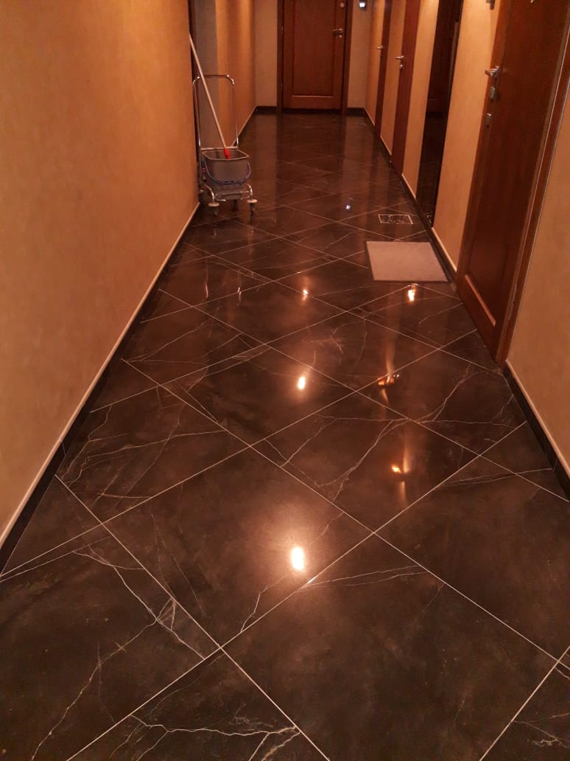
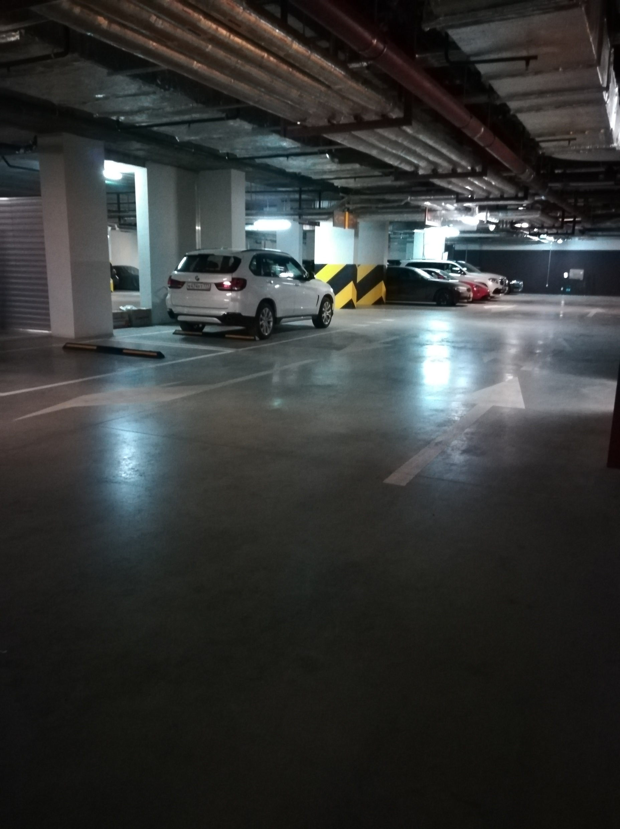
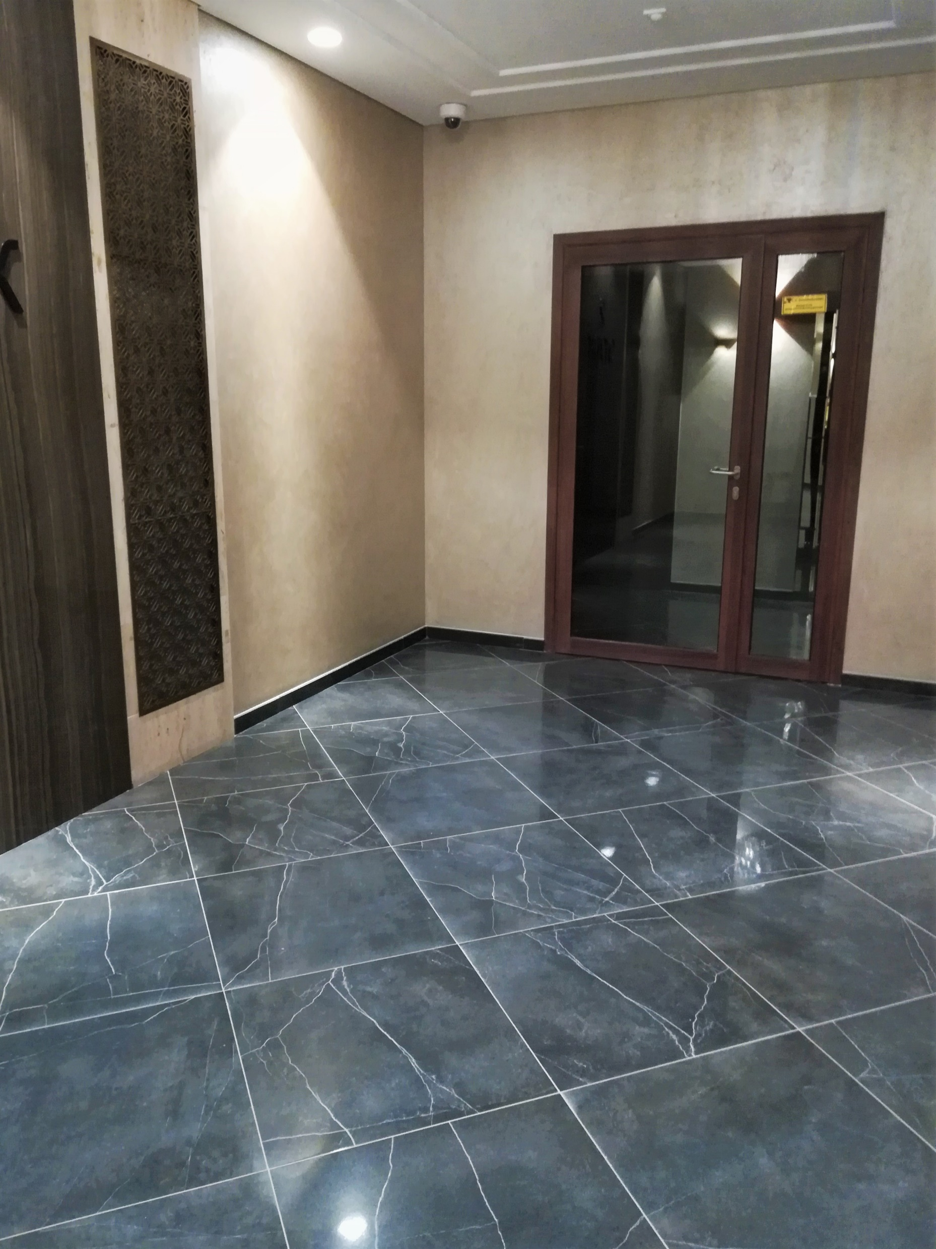
Ежедневно проводили уборку мест общего пользования и паркинга

Slide 15
СПАСИБО ЗА
ВНИМАНИЕ
С заботой о вас

